Slide 1


WD11P
GROUP 2
Welcome

Slide 2

Lazada

Slide 3

adidas

Slide 4

adidas
Lazada

Slide 5

adidas
Lazada

Slide 6

adidas
Lazada

Slide 7

Lazada
adidas

Slide 8



Slide 9

10

Slide 10


Slide 11


Slide 12


Slide 13


Slide 14
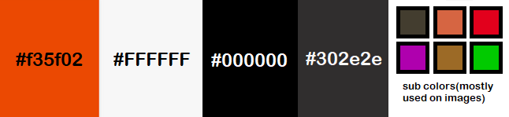
Color Pallet

Slide 15
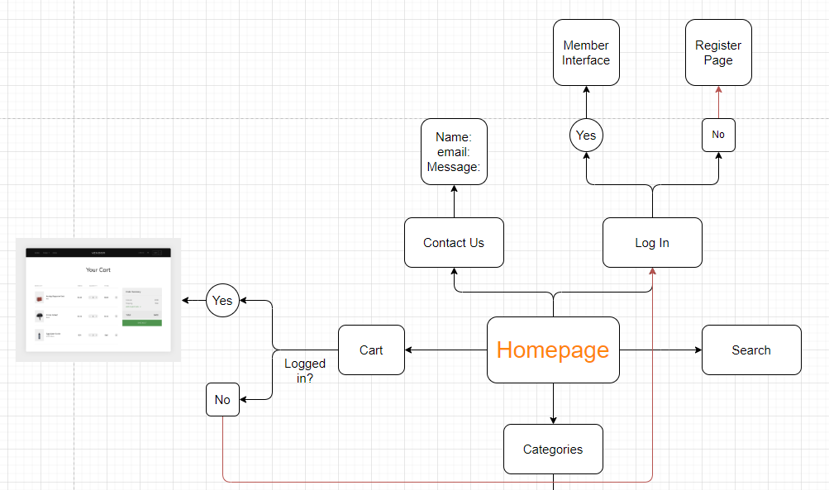
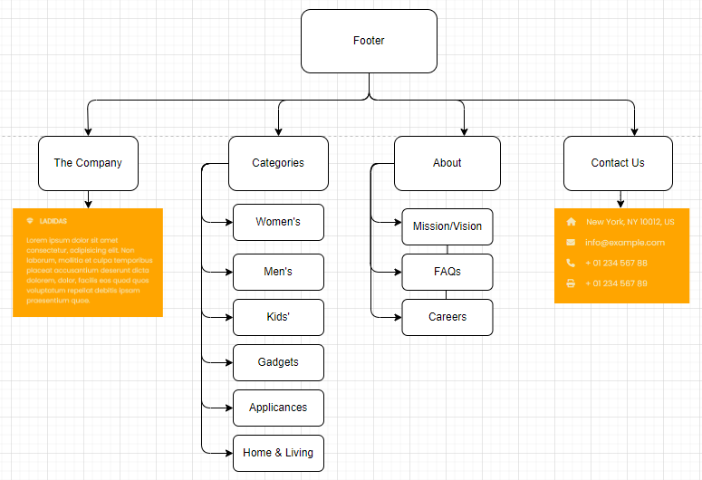
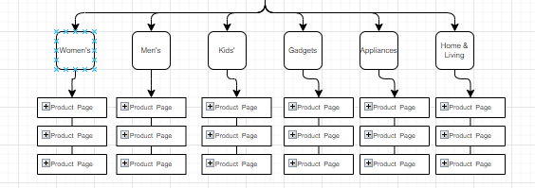
The Sitemap

Slide 16

The WireFrame

Slide 17
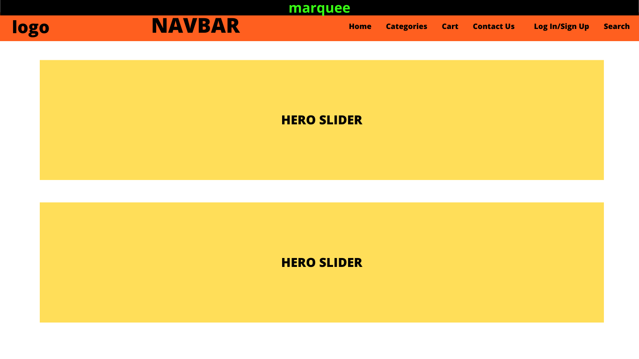

Slide 18
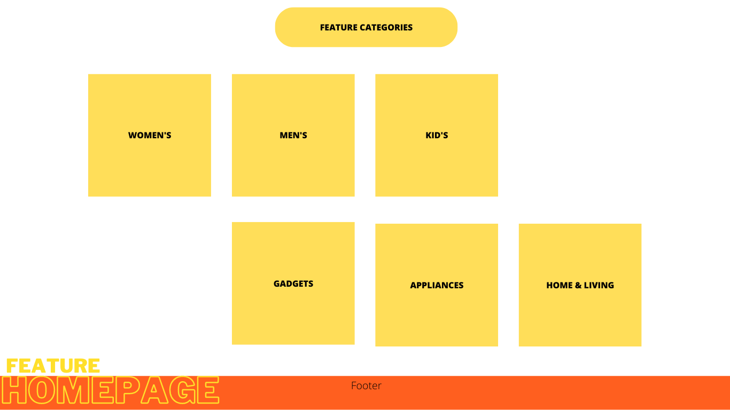

Slide 19
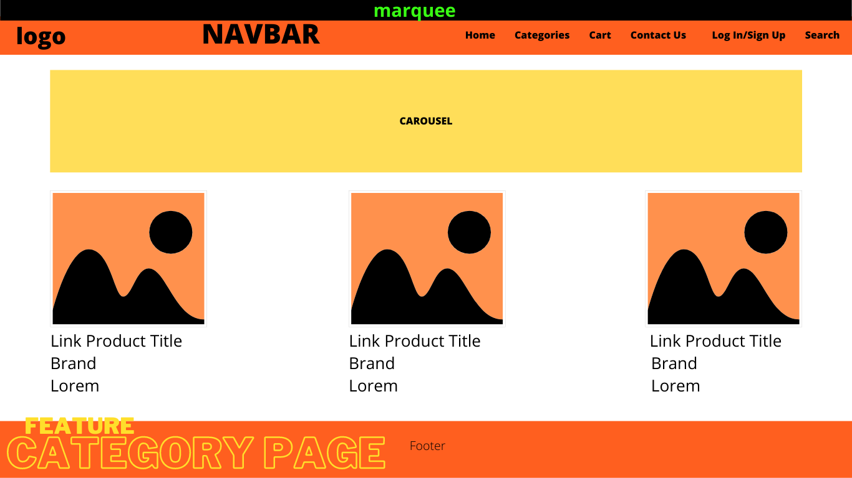

Slide 20
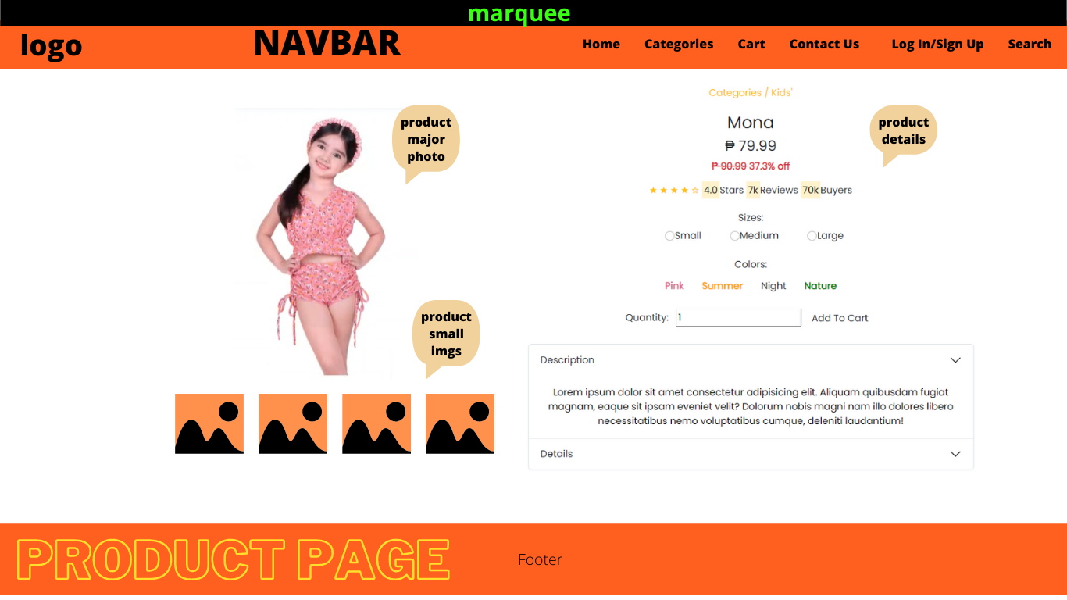

Slide 21
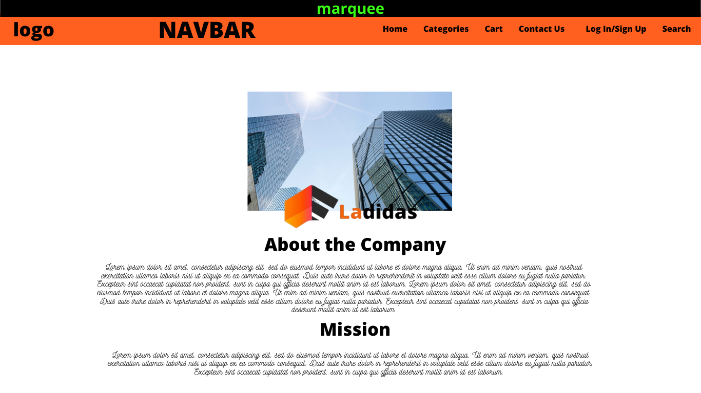

Slide 22
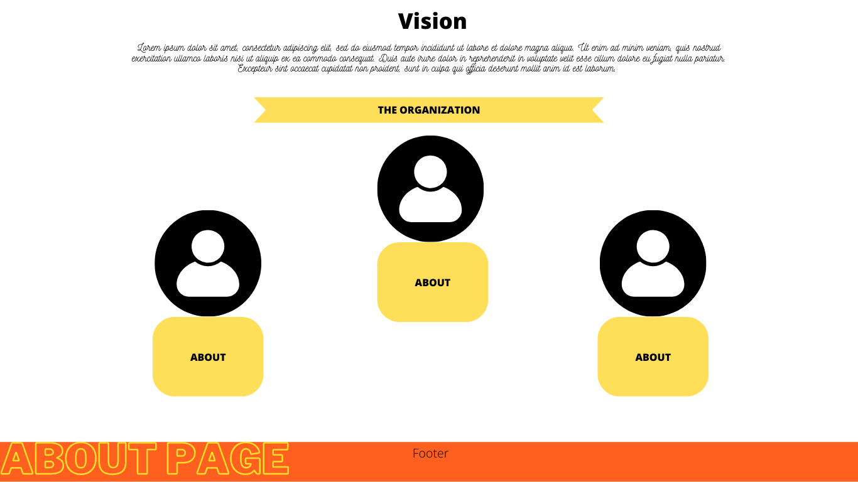

Slide 23
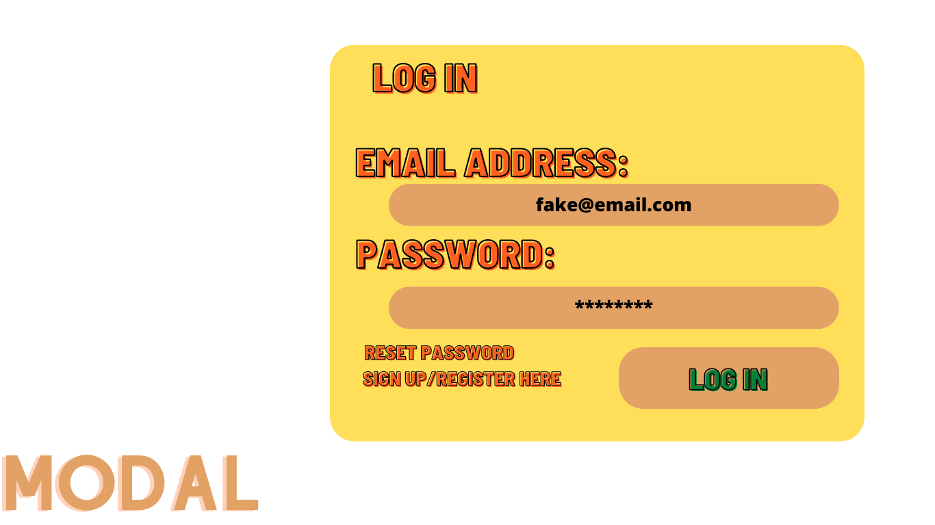

Slide 24
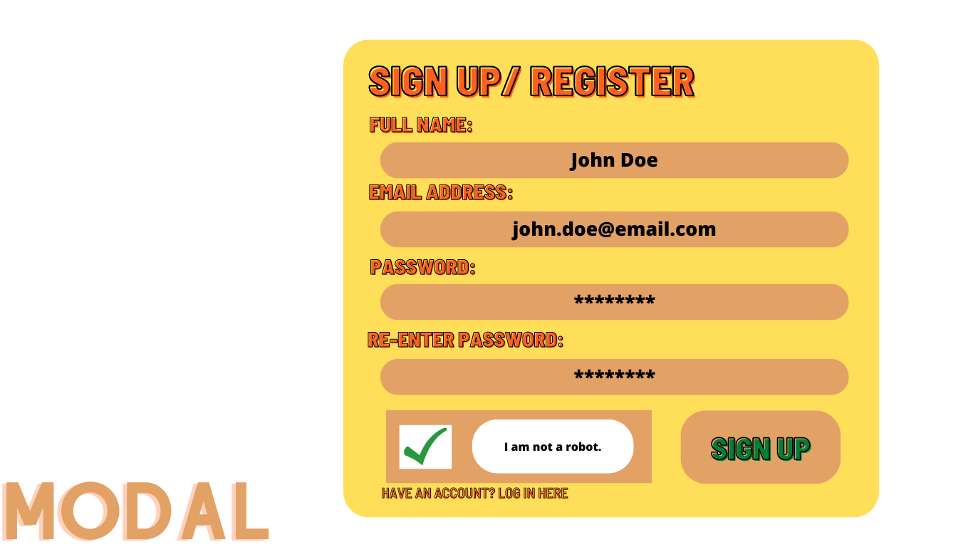

Slide 25
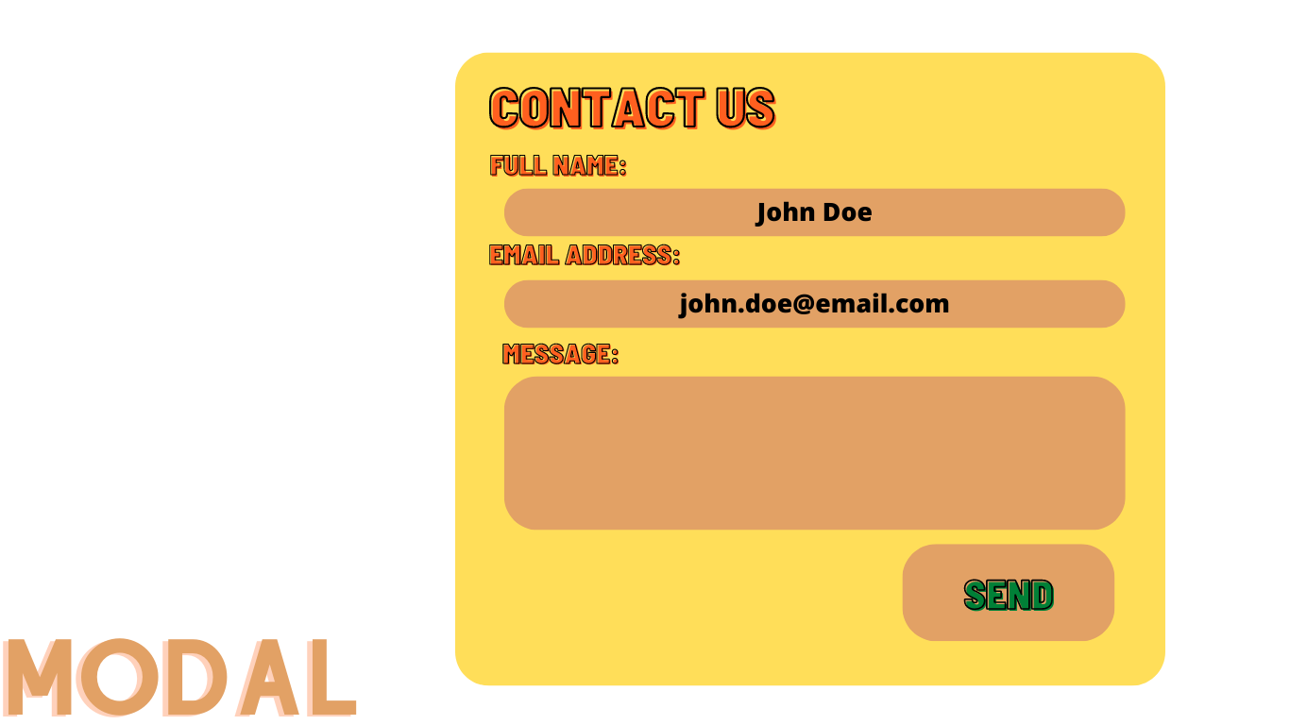

Slide 26
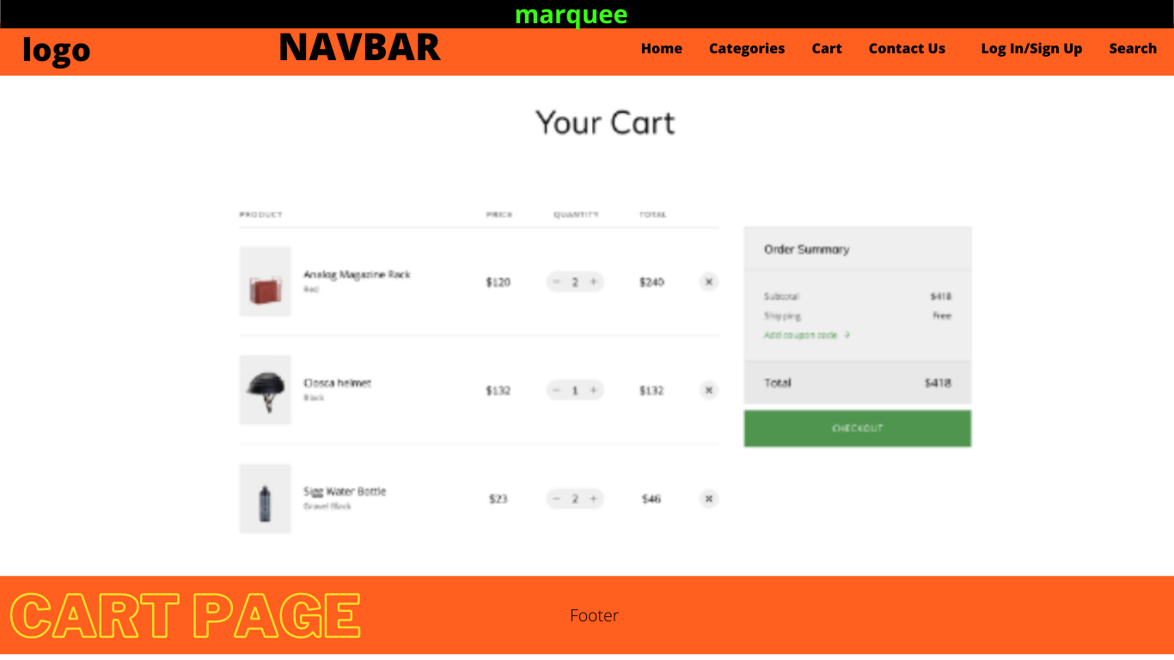

Slide 27
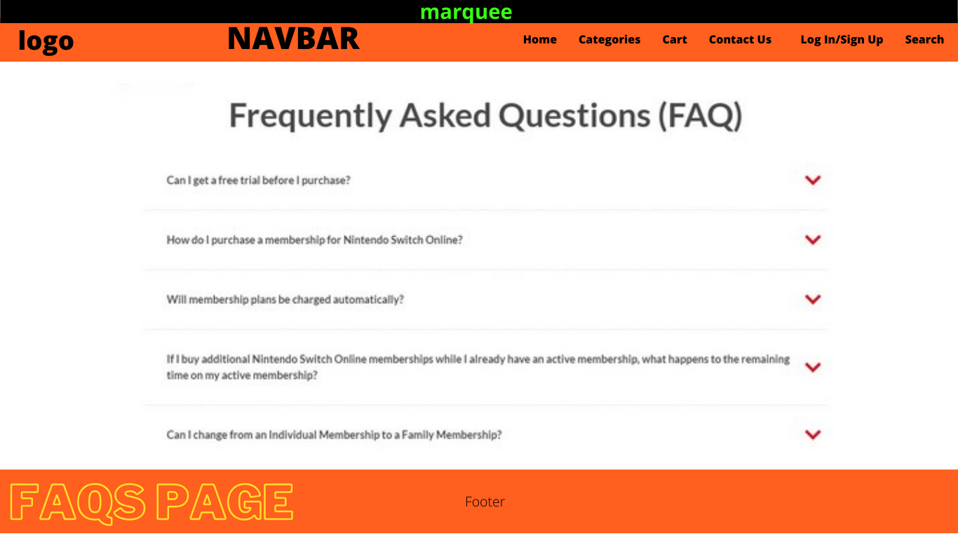

Slide 28


Slide 29

The Output
Click Here

